Slide 1
UNIVERSIDADE ABERTA DO SUS
UNIVERSIDADE FEDERAL DE PELOTAS
Especialização em Saúde da Família
Modalidade a Distância
Turma 9
Melhoria da atenção à saúde dos portadores de HAS e/ou DM na UBS Isidorio Pereira, Baixa Grande do Ribeiro/PI
Especializanda: Oneyda Rojas Castillo
Orientador: Ailton Brant

Slide 2
INTRODUÇÃO
A hipertensão arterial sistêmica (HAS) e a Diabetes Mellitus (DM) são doenças crônicas não transmissíveis (DCNT) muito frequentes na população.
Podem ser consideradas como o principal fator de risco para as complicações cardiovasculares.
Produzem complicações como: ataques cardíacos, insuficiência renal, cegueira pela retinopatia diabética, amputação e acidentes cérebro vasculares entre outras.

Slide 3
INTRODUÇÃO
Baixa Grande do Ribeiro está localizado no interior do Estado do Piauí.
Segundo informações do IBGE (2010) apresenta uma população de 10.516 habitantes, dos quais 5.468 são homens e 5.048 são mulheres.
5 UBSs, todas com ESF, sendo 3 na área urbana e 2 na área rural.
UBS Isidorio Pereira: 1879 habitantes.
Composição da equipe: médica, enfermeiro, técnica de enfermagem, odontólogo, técnica de saúde bucal, quatro Agentes Comunitários de Saúde (ACS), recepcionista e duas auxiliares de limpeza.

Slide 4
INTRODUÇÃO

Slide 5
Objetivo Geral
Qualificar a atenção em saúde de pessoas portadoras de HAS e/ou DM na UBS Isidório Pereira, no município de Baixa Grande do Ribeiro -PI.

Slide 6
Metodologia
Ações nos 4 eixos pedagógicos:
Organização e gestão do serviço;
Qualificação da prática clínica;
Engajamento Público;
Monitoramento e Avaliação.

Slide 7
METODOLOGIA
Caderno de Atenção Básica nº 36 - Estratégias para o Cuidado da pessoa com doença crônica: Diabetes Mellitus.
Caderno de Atenção Básica nº 37 - Estratégias para o cuidado da pessoa com doença crônica: HAS do MS.
Ficha espelho, planilha de coleta de dados (UFPel) e prontuários clínicos.
12 semanas de intervenção.

Slide 8
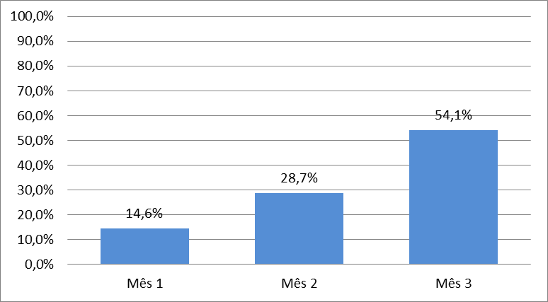
Objetivo 1. Ampliar a cobertura a pessoas hipertensas e/ou diabéticas Meta 1.1: Cadastrar 100% dos usuários Hipertensos da área de abrangência no programa de Atenção à Hipertensão Arterial e à Diabetes Mellitus da UBS.
Objetivos específicos, metas e resultados
1º mês 39 (14.6%); 2º mês :77 (28,7%); 3º mês : 145 (54.1%)

Slide 9
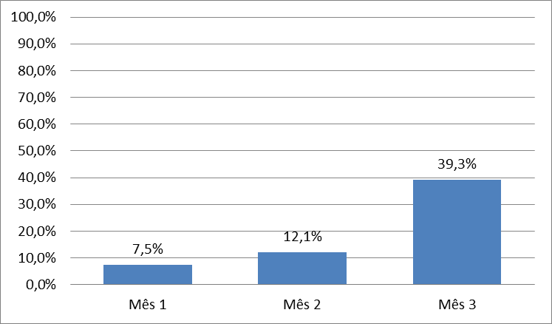
Meta 1.2: Cadastrar 100% dos usuários Diabéticos da área de abrangência no programa de Atenção à Hipertensão Arterial e à Diabetes Mellitus da UBS.
Objetivos específicos, metas e resultados
1º mês 8 (7.5%); 2º mês 13(12.1%); 3º mês 42(39.3%).

Slide 10
Objetivo 2: Melhorar a qualidade da atenção a hipertensos e/ou diabéticos. Meta 2.1: Realizar exame clínico apropriado em 100% dos hipertensos.
Objetivos específicos, metas e resultados
1º mês 39 (100%); 2º mês: 77 (100%); 3º mês : 145 (100%)
Meta 2.2: Realizar exame clínico apropriado em 100% das pessoas com diabetes.
1º mês 8 (100%); 2º mês 13 (100%); 3º mês 42 (100%).

Slide 11
Meta 2.3: Realizar exame dos pés em 100% das pessoas com diabetes a cada 03 meses (com palpação dos pulsos tibial posterior e pedioso e medida da sensibilidade).
Objetivos específicos, metas e resultados
1º mês 8 (100%); 2º mês 13 (100%); 3º mês 42 (100%).

Slide 12
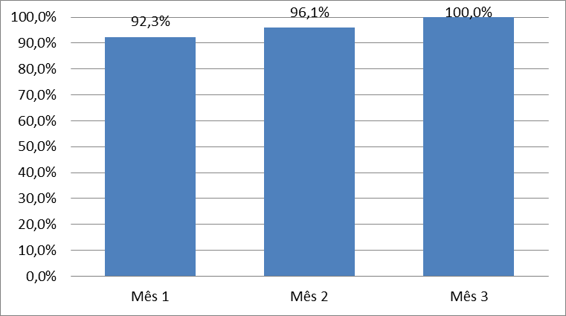
Meta 2.4: Garantir a 100% das pessoas com hipertensão a solicitação/realização de exames complementares em dia de acordo com o protocolo.
Objetivos específicos, metas e resultados
1º mês 36 (92.3%); 2º mês :74 (96.1%); 3º mês 145 (100%)

Slide 13
Meta 2.5: Garantir a 100% das pessoas com diabetes a solicitação/realização de exames complementares em dia de acordo com o protocolo.
Objetivos específicos, metas e resultados
1º mês 8 (100%); 2º mês 13 (100%); 3º mês 42 (100%).

Slide 14
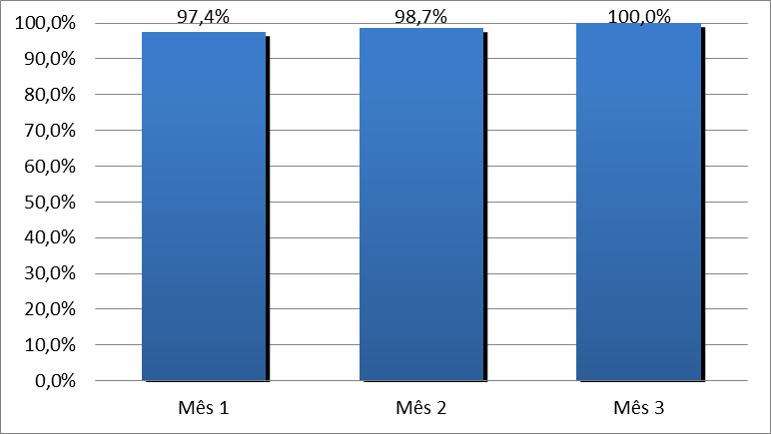
Objetivos específicos, metas e resultados
Meta 2.6: Priorizar a prescrição de medicamentos da farmácia popular para 100% das pessoas com hipertensão cadastradas na UBS.
1º mês 38 (97,4%); 2º mês :76 (98.7%); 3º mês : 145 (100%)

Slide 15
Meta 2.7: Priorizar a prescrição de medicamentos da farmácia popular para 100% das pessoas com diabetes cadastradas na UBS.
Objetivos específicos, metas e resultados
1º mês 8 (100%); 2º mês 13 (100%); 3º mês 42 (100%).
Meta 2.8: Realizar avaliação da necessidade de atendimento odontológico em 100% das pessoas com hipertensão.
Meta 2.9: Realizar avaliação da necessidade de atendimento odontológico em 100% das pessoas com diabetes.
1º mês 39 (100%); 2º mês 77 (100%); 3º mês 145 (100%).
1º mês 8 (100%); 2º mês 13 (100%); 3º mês 42 (100%).

Slide 16
Objetivos específicos, metas e resultados
Objetivo 3: Melhorar a adesão de pessoas com hipertensão e/ou diabetes
Meta 3.1: Buscar 100% das pessoas com hipertensão faltosas às consultas na UBS conforme a periodicidade recomendada.
Meta 3.2: Buscar 100% das pessoas com diabetes faltosas às consultas na UBS conforme a periodicidade recomendada.
1º mês 1 (100%); 2º mês 1 (100%); 3º mês 1 (100%).
Não houve diabéticos faltosos

Slide 17
Objetivos específicos, metas e resultados
Objetivo 4: Melhorar o registro das informações
Meta 4.1: Manter ficha de acompanhamento de 100% das pessoas com hipertensão.
Meta 4.2: Manter ficha de acompanhamento de 100% das pessoas com diabetes.
1º mês 39 (100%); 2º mês 77 (100%); 3º mês 145 (100%).
1º mês 8 (100%); 2º mês 13 (100%); 3º mês 42 (100%).

Slide 18
Objetivo 5: Mapear o risco para doença cardiovascular das pessoas com hipertensão e/ou diabetes.
Objetivos específicos, metas e resultados
Meta 5.1: Realizar estratificação do risco cardiovascular em 100% das pessoas com hipertensão.
Meta 5.2: Realizar estratificação do risco cardiovascular em 100% das pessoas com diabetes.
1º mês 39 (100%); 2º mês 77 (100%); 3º mês 145 (100%).
1º mês 8 (100%); 2º mês 13 (100%); 3º mês 42 (100%).

Slide 19
Objetivos específicos, metas e resultados
Objetivo 6. Promover a saúde de hipertensos e diabéticos.
Meta 6.1: Garantir orientação nutricional sobre alimentação saudável a 100% dos hipertensos.
Meta 6.2: Garantir orientação nutricional sobre alimentação saudável a 100% dos diabéticos.
1º mês 39 (100%); 2º mês 77 (100%); 3º mês 145 (100%).
1º mês 8 (100%); 2º mês 13 (100%); 3º mês 42 (100%).

Slide 20
Objetivos específicos, metas e resultados
Objetivo 6. Promover a saúde de hipertensos e diabéticos.
Meta 6.3: Garantir orientação em relação à prática regular de atividade física a 100% dos hipertensos.
Meta 6.4: Garantir orientação em relação à prática regular de atividade física a 100% dos diabéticos.
1º mês 39 (100%); 2º mês 77 (100%); 3º mês 145 (100%).
1º mês 8 (100%); 2º mês 13 (100%); 3º mês 42 (100%).

Slide 21
Objetivos específicos, metas e resultados
Meta 6.5: Garantir orientação sobre os riscos do tabagismo a 100% dos hipertensos.
Meta 6.6: Garantir orientação sobre os riscos do tabagismo a 100% dos diabéticos.
1º mês 39 (100%); 2º mês 77 (100%); 3º mês 145 (100%).
1º mês 8 (100%); 2º mês 13 (100%); 3º mês 42 (100%).

Slide 22
Objetivos específicos, metas e resultados
Meta 6.7: Garantir orientação sobre higiene bucal a 100% dos usuários hipertensos cadastrados.
Meta 6.8: Garantir orientação sobre higiene bucal a 100% dos usuários diabéticos cadastrados.
1º mês 39 (100%); 2º mês 77 (100%); 3º mês 145 (100%).
1º mês 8 (100%); 2º mês 13 (100%); 3º mês 42 (100%).

Slide 23
Discussão
A intervenção na UBS Isidorio Pereira propiciou:
Melhoria dos registros.
Qualificação da atenção oferecida aos usuários, com destaque para a ampliação dos exames clínicos, para à avaliação do risco de ambos os grupos e para a orientação quanto a promoção da saúde.
Importância da Intervenção para a Equipe
Capacitação
Unidade

Slide 24
Discussão
A intervenção foi incorporada na rotina do serviço.
Conscientização.
Ampliação da cobertura.
Incrementar as atividades com o grupo de hipertensos, diabéticos e família.

Slide 25
Discussão
Importância da Intervenção para a comunidade:
Parte da comunidade ainda precisa se apropriar mais dos serviços da UBS e do que foi a intervenção;
Outra parte que se apropriou do conhecimento aprovou o processo desenvolvido;
Caso fosse iniciar a realização da intervenção neste momento:
Melhoria da Análise Situacional;
Maior divulgação para a comunidade a cerca da intervenção/ação programática;
Quais os próximos passos:
Ampliar o trabalho de conscientização da comunidade;
Investir na ampliação da cobertura das demais ações programáticas;

Slide 26
Discussão

Slide 27
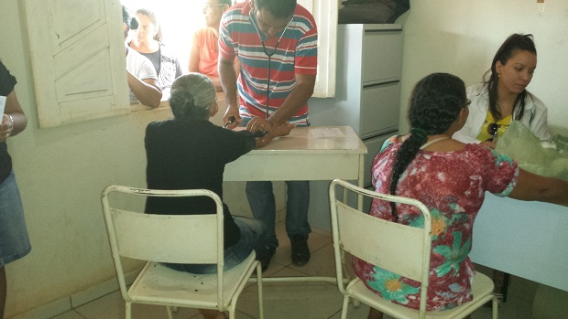
Discussão

Slide 28
Discussão

Slide 29
Reflexão Crítica
Oportunidade de aprofundar os meus conhecimento
Em temas clínicos;
A cerca do funcionamento de uma UBS;
No relacionamento com os usuários

Slide 30
OBRIGADA!!!

